Slide 1
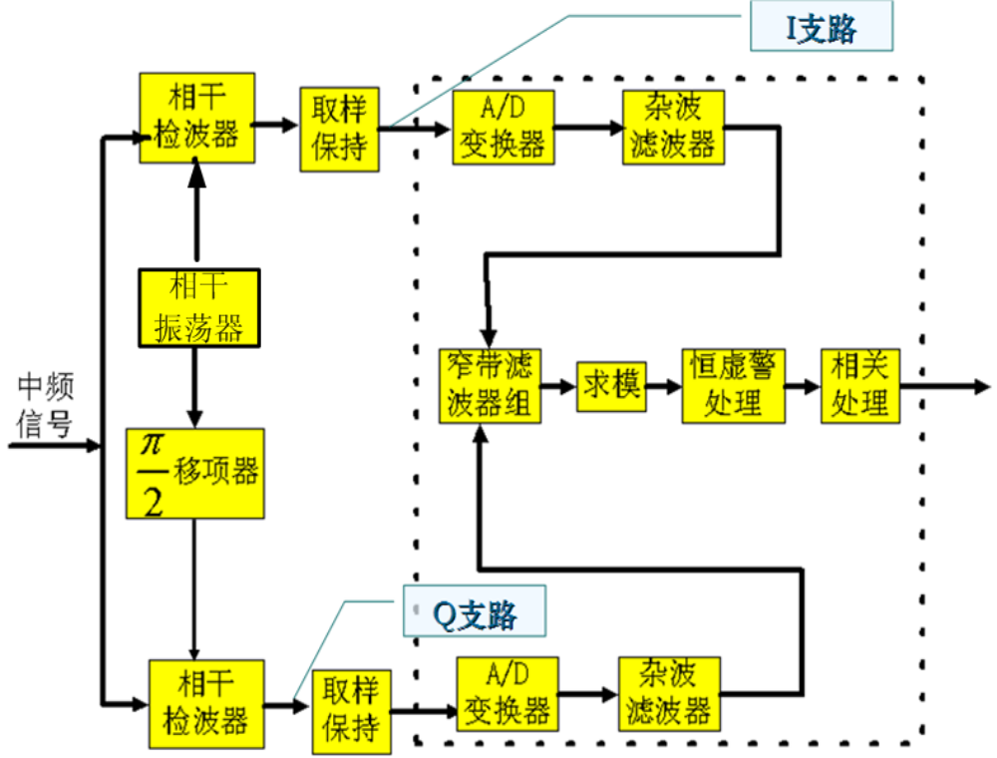
§6.4 脉冲多普勒(PD)雷达信号处理
四、多普勒滤波器组
  2、零中频信号处理

Slide 2
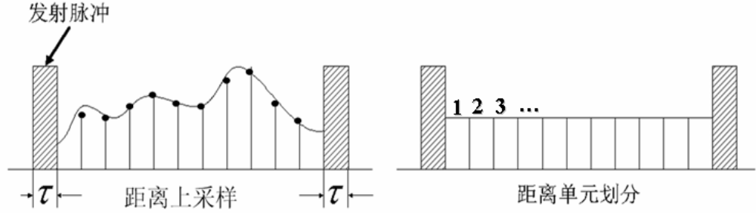
§6.4 脉冲多普勒(PD)雷达信号处理
四、多普勒滤波器组
  2、零中频信号处理
    零中频处理就是将中频信号经相干检波器后变成视频信号进行滤波；为避免检波检波引起的频谱折叠，采用正交双通道处理。(实际上是对复包络进行处理。)
    距离上的采样和量化

Slide 3
§6.4 脉冲多普勒(PD)雷达信号处理
四、多普勒滤波器组
  2、零中频信号处理
    杂波滤波
    主要是主瓣杂波抑制，降低后续信号处理的动态范围；采用一次或二次延迟对消的梳齿状滤波器（MTI）；由于主瓣杂波会随载机速度和天线扫描角而发生变化，故需要在杂波滤波器中加上自适应的频率补偿。
    窄带滤波器组的实现：常用FFT。

Slide 4
§6.4 脉冲多普勒(PD)雷达信号处理
四、多普勒滤波器组
  3、窄带滤波器组的实现
  基本方法包括：
    模拟式
    数字式（FFT）
    近代模拟式（线性调频频谱变换）

Slide 5
§6.4 脉冲多普勒(PD)雷达信号处理
四、多普勒滤波器组
  3、窄带滤波器组的实现
  模拟式：
    在每个距离门后采用并联的中心频率各不相同的窄带模拟滤波器组：晶体滤波器、陶瓷滤波器、机械带通滤波器。
    若距离单元门数为M，而每个距离门要N个窄带滤波器，则共要MN个滤波器。

Slide 6

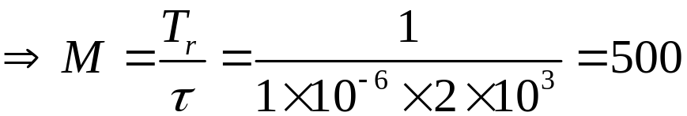
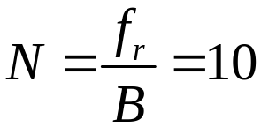

§6.4 脉冲多普勒(PD)雷达信号处理
四、多普勒滤波器组
  3、窄带滤波器组的实现
  模拟式：
    缺点：设备庞大；各路滤波器输出检测复杂
      距离单元个数：
      若要求频率分辨单元达到B＝200Hz（窄带滤波器带宽），则窄带滤波器组包括滤波个数
      总滤波器个数：

Slide 7
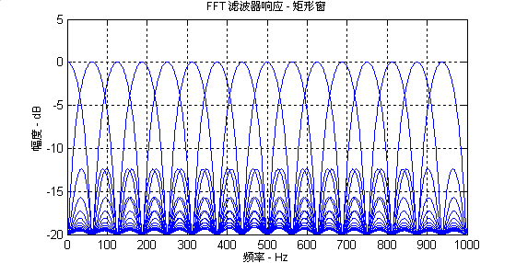
§6.4 脉冲多普勒(PD)雷达信号处理
四、多普勒滤波器组
  3、窄带滤波器组的实现
  数字式（FFT）：
    对信号进行FFT，得到离散信号频谱，则每个固定频率分量的输出就相当于中心频率在此固定频率上的窄带滤波器输出

Slide 8
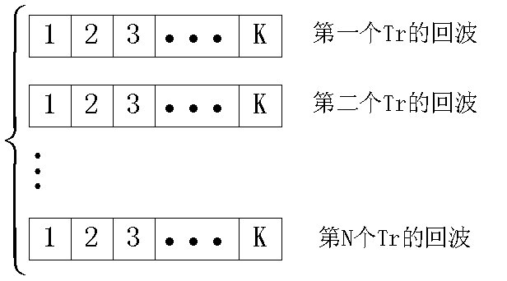
§6.4 脉冲多普勒(PD)雷达信号处理
四、多普勒滤波器组
  3、窄带滤波器组的实现
  数字式（FFT）：
    对PD雷达的N个脉冲重复周期的回波进行距离采样，A/D变换后得到N个长度为K的序列

Slide 9
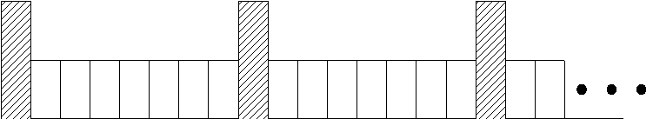
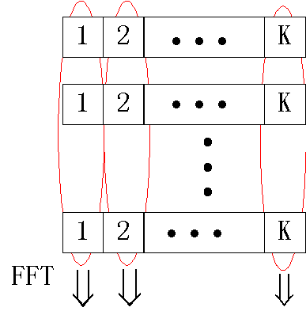
§6.4 脉冲多普勒(PD)雷达信号处理
四、多普勒滤波器组
  3、窄带滤波器组的实现
  数字式（FFT）：
FFT实现了N个回波脉冲的相参积累

Slide 10
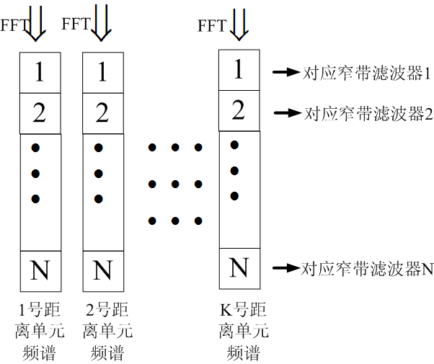
§6.4 脉冲多普勒(PD)雷达信号处理
四、多普勒滤波器组
  3、窄带滤波器组的实现

Slide 11
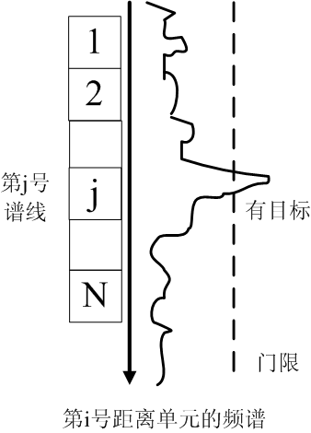
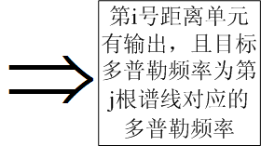
§6.4 脉冲多普勒(PD)雷达信号处理
四、多普勒滤波器组
  3、窄带滤波器组的实现
这个过程就是MTD！！

Slide 12
§6.4 脉冲多普勒(PD)雷达信号处理
四、多普勒滤波器组
  3、窄带滤波器组的实现
  数字式（FFT）：
    I、Q通道对应于复信号，保留了区分正、负频率能力
    距离采样后作FFT，相当于作了相参积累。

Slide 13
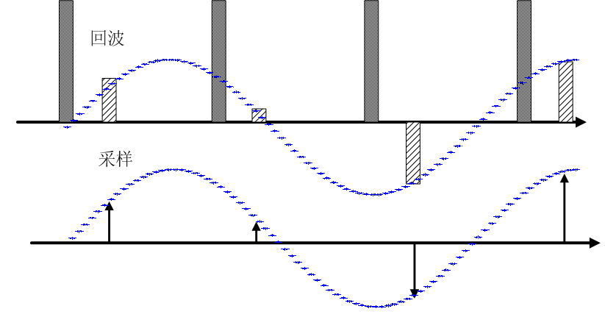
§6.4 脉冲多普勒(PD)雷达信号处理
四、多普勒滤波器组
  MTD过程
    相干检波－>MTI－>距离采样－>FFT
    －>（检波后积累）－>二维CFAR检测

Slide 14
§6.4 脉冲多普勒(PD)雷达信号处理
四、多普勒滤波器组
  3、窄带滤波器组的实现
  近代模拟式（Chirp Z 变换）
    在《电子对抗原理》学习过，用于瞬时测频侦察接收机；
    实质就是完成输入信号的傅立叶变换
    优点：
      精度高
      窄带滤波器个数不受限制。（数字式中FFT点数或窄带滤波器个数就是一个CPI内脉冲个数）

Slide 15
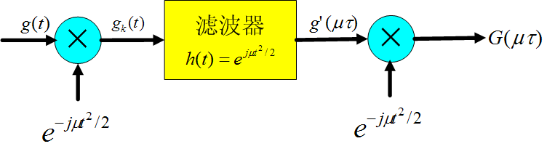
§6.4脉冲多普勒(PD)雷达信号处理
四、多普勒滤波器组
  3、窄带滤波器组的实现
  近代模拟式（Chirp Z 变换）

Slide 16
§6.4脉冲多普勒(PD)数据处理
PD雷达的数据处理主要包括：
目标的跟踪
测距模糊结算：参差重频
测速模糊解算：多重PRF

Slide 17
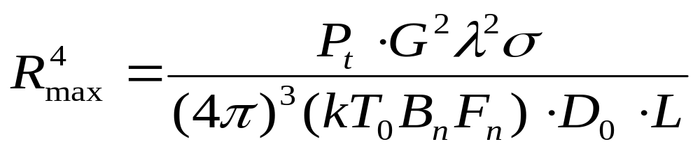
§6.4 脉冲多普勒(PD)数据处理
研究方法
  基本雷达方程结合PD雷达特有的发射脉冲遮挡效应、距离门跨越效应、频域遮挡效应、窄带滤波器的跨越效应等，进行折算后对雷达方程进行修正，可以得到PD雷达的方程。
主要考虑基本雷达方程里的损耗系数L

Slide 18
§6.4 脉冲多普勒(PD)数据处理
一、影响距离性能主要因素
  PD雷达进行了频域检测
  特有的信号处理过程：
    距离波门选通（距离采样）
    单边带滤波
    主瓣杂波抑制
    多普勒滤波
    ……
  这使得信号、杂波、噪声功率在检测前发生变化

Slide 19
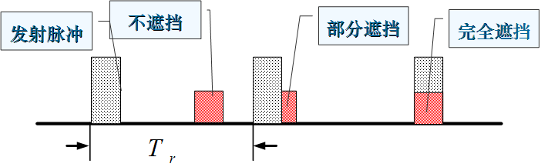
§6.4 脉冲多普勒(PD)数据处理
一、影响距离性能主要因素
  1、遮挡效应
    脉冲雷达在发射脉冲期间会关闭接收机。在距离上发生发射脉冲对回波的“遮挡”效应。当PD雷达采用高或中脉冲重复频率时，发射脉冲对回波“遮挡”效应很严重。

Slide 20

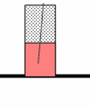
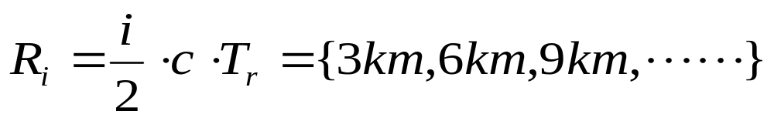
§6.4 脉冲多普勒(PD)数据处理
一、影响距离性能主要因素
    盲距:当完全遮挡时，作用距离变化为0，称为“盲距”。
    例：对于HPRF脉冲多普勒雷达，其中脉冲重复频率为f_{r}，
    f_{r} ＝50Khz，则雷达“盲距”为
    构成雷达“盲区”

Slide 21
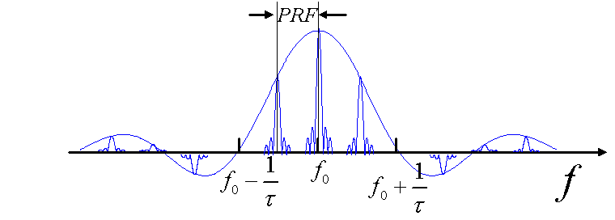
§6.4 脉冲多普勒(PD)数据处理
一、影响距离性能主要因素
  1、遮挡效应
    频域上也存在“遮挡效应”——“盲速”
    “谱线”有一定宽度

Slide 22
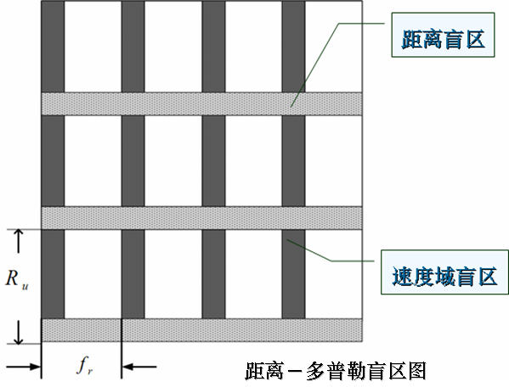
§6.4 脉冲多普勒(PD)数据处理
一、影响距离性能主要因素
  1、遮挡效应

Slide 23
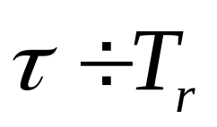
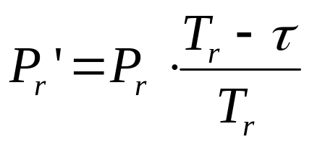
§6.4 脉冲多普勒(PD)数据处理
一、影响距离性能主要因素
  1、遮挡效应
    若脉冲重复周期为T_{r}，脉冲宽度为τ，则距离上回波被“遮挡”的概率近似为
    同样，考虑距离上发射脉冲遮挡效应后有效的平均接收功率P_{r}存在损失，表示为P_{r}’，且

Slide 24
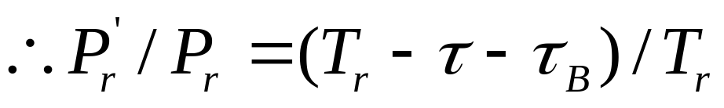
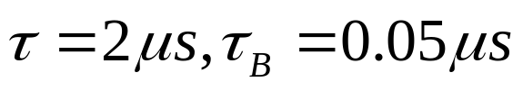
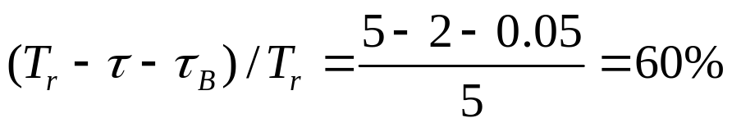
§6.4 脉冲多普勒(PD)数据处理
一、影响距离性能主要因素
  1、遮挡效应
    若考虑到T/R开关恢复时间，遮挡变得更严重
例：某PD雷达，PRF＝200kHz, ,则有效接收平均功率约为理想情况下的：
很严重！！！

Slide 25
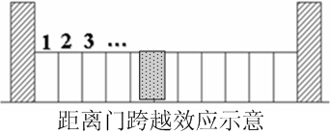
§6.4 脉冲多普勒(PD)数据处理
一、影响距离性能主要因素
  2、跨越效应
  PD雷达在进行信号处理时，在进行频域滤波时会进行距离门选通和采样，采用的是一组时间上连续的互不交叠的距离门覆盖整个重复周期，一般接收机的回波不是完全进入一个距离门，而是跨接在两个相邻的距离门中间，造成回波有效接收功率损失，产生了“距离门跨越效应”。

Slide 26
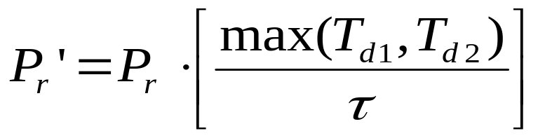
§6.4 脉冲多普勒(PD)数据处理
一、影响距离性能主要因素
  2、跨越效应
    一般情况下，距离门宽度选择为发射信号脉冲宽度（ 思考 ：对于复杂调制信号如LFM脉冲，距离门如何选择？）
    对于跨入两个距离门的回波脉冲，T_{d1}和T_{d2}分别表示落入前后距离门的脉宽，则回波有效的平均接收功率为

Slide 27
§6.4 脉冲多普勒(PD)数据处理
一、影响距离性能主要因素
  2、跨越效应
    克服跨越效应损失的方法：
    （1）采用比回波更宽的距离波门
      缺点：引入更多的噪声进入后续的多普勒滤波器，从而影响了频域滤波效果；测距精度和距离分辨力下降
    （2）采用交叠的距离波门
      缺点：距离通道增加，增加了设备复杂程度以及设备量

Slide 28
§6.4 脉冲多普勒(PD)数据处理
一、影响距离性能主要因素
  3、频域处理和带宽的影响
  （1）单边带滤波器的影响
  根据PD雷达杂波频谱特性可知，经过单边带滤波器之后，信号、杂波损失程度是完全一样的，故单边带滤波器不会改变信杂比。
  若考虑接收机噪声，情况会稍有变化，即信号与杂波、噪声功率会有变化，但由于接收机热噪声比目标回波平均弱10dB以上，而比杂波（主瓣杂波）弱大约10－90dB左右，因此可以近似认为单边带滤波器亦不会改变信号与杂波、噪声功率比。

Slide 29
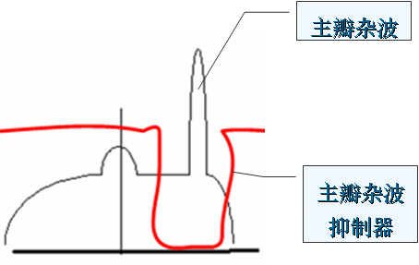
§6.4 脉冲多普勒(PD)数据处理
一、影响距离性能主要因素
  3、频域处理和带宽的影响
  （2）主瓣杂波抑制滤波器的影响
  实际中，为降低因主瓣杂波跟踪误差而导致的杂波抑制剩余，通常需要适当加宽主瓣杂波抑制滤波器的阻带宽度，这样会使主瓣杂波附近的信号受到抑制，也是一种“频域遮挡效应”。

Slide 30
§6.4 脉冲多普勒(PD)数据处理
一、影响距离性能主要因素
  3、频域处理和带宽的影响
  （3）多普勒滤波器组的影响
  多普勒滤波器组中每个滤波器的带宽设计为等于或稍大于目标回波谱线的宽度；
  利用固定的多普勒滤波器组对目标谱线进行滤波，产生“频域上的跨越损失”；
  回波谱线跨越滤波器引起的损失比回波对距离门跨越引起的损失要小很多

Slide 31
§6.4 脉冲多普勒(PD)数据处理
一、影响距离性能主要因素
4、PD雷达的接收信号功率
主要考虑单边带Filter对雷达接收信号功率的影响，由信号处理流程可知，单边带滤波器对于输入的相参脉冲列滤出单根谱线，对应的时域波形为连续波

Slide 32
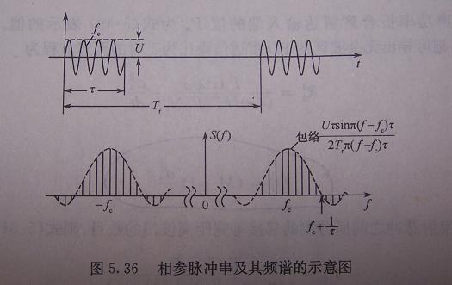
§6.4 脉冲多普勒(PD)数据处理
一、影响距离性能主要因素
4、PD雷达的接收信号功率

Slide 33
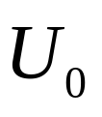
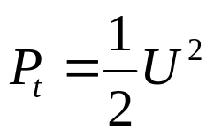
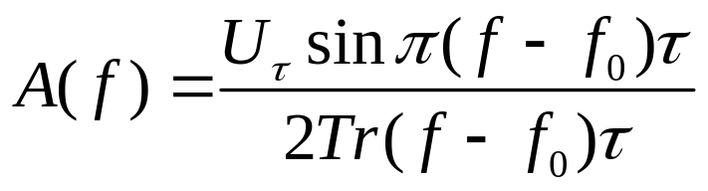
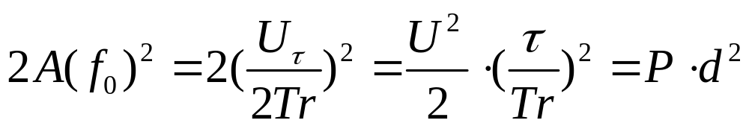
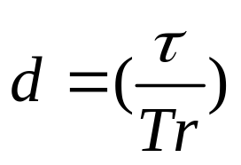
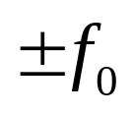
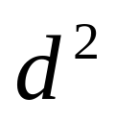
§6.4 脉冲多普勒(PD)数据处理
一、影响距离性能主要因素
4、PD雷达的接收信号功率
设目标回波峰值电压为 ，则峰值功率为 而频谱包络为（单边带）
中心谱线功率为：
表明：经单边带滤波器之后，信号的功率降低了，
取出的中心谱线功率为原来输入脉冲功率的
倍。

Slide 34
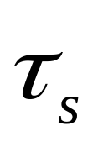

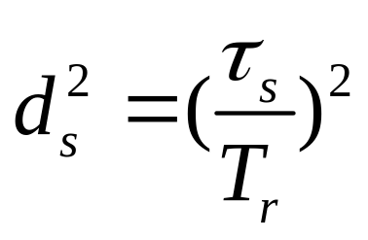
§6.4 脉冲多普勒(PD)数据处理
一、影响距离性能主要因素
4、PD雷达的接收信号功率
由于存在发射脉冲遮挡效应和距离波门跨越效应影响，使得回波脉冲有效宽度由 降低为 ，是一个等效值，所以PD雷达接收功率比常规雷达输入信号功率值有所损失。
即：降低因子为考虑了遮挡和跨越效应之后的回波信号占空比。

Slide 35
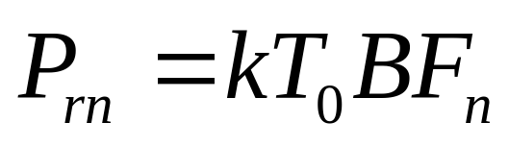
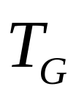
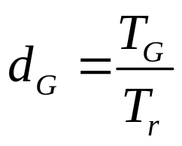
§6.4 脉冲多普勒(PD)数据处理
一、影响距离性能主要因素
5、PD雷达的噪声功率
PD雷达整个多普勒滤波器组覆盖带宽为B，则对于与之相当的常规雷达而言，其接收机输入端等效热噪声功率为
（1）经距离门选通后，噪声也被截取了一个片段，也就是说（距离门 越大，则PD雷达就要将波门内的噪声变换到频域，则变换到频域的噪声就越多）故噪声功率大约降低为

Slide 36
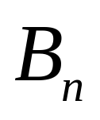
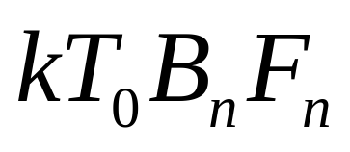
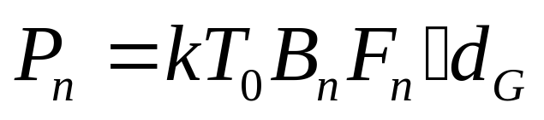
§6.4 脉冲多普勒(PD)数据处理
一、影响距离性能主要因素
5、PD雷达的噪声功率
（2）PD雷达的信号检测是经窄带多普勒滤波器组完成的，故影响PD雷达检测的噪声功率仅为一个窄带滤波器的功率。设宽带滤波器的带宽为，而它对应的噪声功率为
（3）综合起来，PD雷达检测前的噪声功率拼合到雷达输入端为：
·

Slide 37
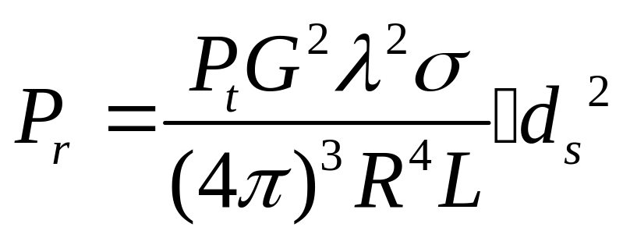
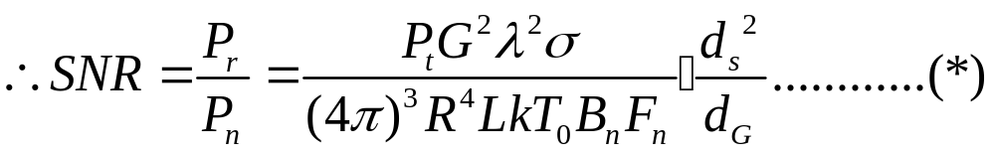
§6.4 脉冲多普勒(PD)数据处理
二、PD雷达的距离方程
1、无杂波区的距离方程
PD雷达检测前的信号有效功率折合到输入端为：
而检测前的接收机热噪声功率折合到输入端为
·
·

Slide 38
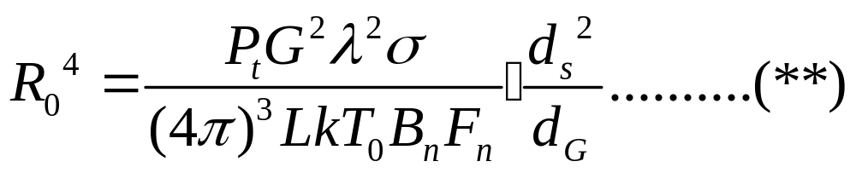
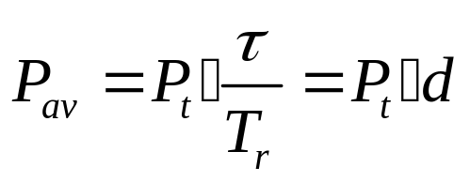
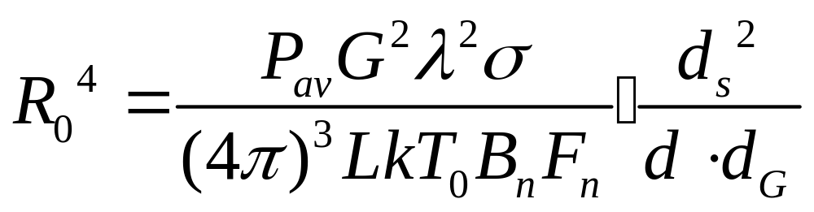
§6.4 脉冲多普勒(PD)数据处理
二、PD雷达的距离方程
1、无杂波区的距离方程
令SNR＝1，则可以导出此时作用距离为：
这就是当SNR＝1时PD雷达发射峰值功率恒定时的雷达方程。
PD雷达发射平均功率为 ，代入（*）式，有：
·
·
·
·

Slide 39
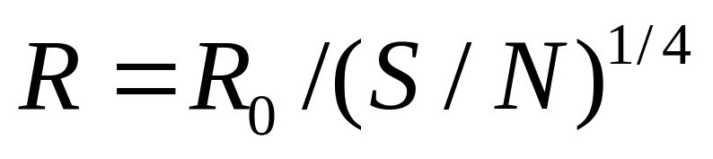
§6.4 脉冲多普勒(PD)数据处理
二、PD雷达的距离方程
1、无杂波区的距离方程
信噪比不为1时雷达的作用距离：

Slide 40
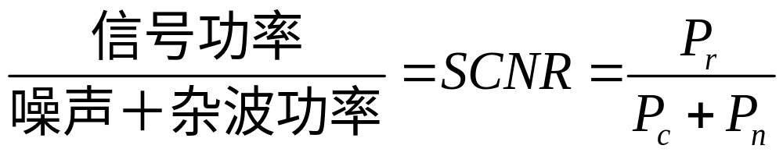

§6.4 脉冲多普勒(PD)数据处理
二、PD雷达的距离方程
2、旁瓣杂波区的雷达方程
决定作用距离（检测性能的因素）将是

Slide 41


§6.4 脉冲多普勒(PD)数据处理
2、旁瓣杂波区的雷达方程
令SCNR＝1
实际上 的计算相当复杂，不作要求

Slide 42







§6.4 脉冲多普勒(PD)数据处理
三、常规脉冲雷达和 PD雷达在无杂波区距离性能比较
3、常规脉冲雷达和PD雷达在无杂波区距离性能比较
常规脉冲雷达无杂波时距离方程：（SNR＝1）
发射脉冲占空系数 =
PD雷达在无杂波区距离方程：SNR＝1其中

Slide 43







§6.4 脉冲多普勒(PD)数据处理
三、常规脉冲雷达无杂波和 PD雷达在无杂波区距离性
能比较
3、常规脉冲雷达和PD雷达在无杂波区距离性能比较
若两者雷达
、
、
、
、
、
、
等系数均相同则有：
这就是两种体制雷达在几乎相同情况下作用距离的比值

Slide 44




§6.4 脉冲多普勒(PD)数据处理
三、常规脉冲雷达无杂波和 PD雷达在无杂波区距离性能比较
[例]：常规雷达参数为： PD雷达参数为：
=
=
=

Slide 45
§6.4 脉冲多普勒(PD)数据处理
三、常规脉冲雷达无杂波和 PD雷达在无杂波区距离性能比较
这说明，PD雷达在无杂波区（但此时雷达工作在有杂波环境里）作用距离比常规脉冲雷达在无杂波条件下都要大！若常规雷达在有杂波条件下工作，则它的作用距离会进一步下降，PD雷达优势更明显。

Slide 46
§6.4 脉冲多普勒(PD)数据处理
三、常规脉冲雷达无杂波和 PD雷s达在无杂波区距离性能比较
进一步分析
  工作体制与信号处理方式不同
    PD雷达利用了相参体制，在频域进行检测，若目标落在无杂波区（HPRF），则杂波对检测不起干扰作用。
    PD雷达中多普勒窄带滤波器的作用实质上等效为“相参积累器”。常规脉冲雷达一般采用非相参积累，实际上，在无杂波干扰时两者距离性能接近。

Slide 47
§6.4 脉冲多普勒(PD)数据处理
四、PD雷达与常规雷达距离性能比较
  工作体制与信号处理方式不同
    常规脉冲雷达若采用全相参体制，本质上就是一个LPRF的PD雷达（一般采用MTI和检波后积累），因时域遮挡和跨越损失小，在无杂波干扰时作用距离将高于高、中PRF的PD雷达，上视时往往采用LPRF。
    若存在杂波，则常规脉冲雷达及LPRF雷达不可行，HPRF和MPRF雷达则由于目标仍处于无杂波区或较低的副瓣杂波区，距离性质上PD雷达优于常规脉冲雷达。

Slide 48
雷达的任务和功能
检测目标
  检测问题（已经讲过，见《雷达方程》）
测量目标参数
  包括：距离、角度、速度等
  测量精度（估计）问题
在多目标环境里有效分辨目标
  分辨力问题
雷达一般工作流程
  检测－>测量－>分辨

Slide 49
雷达信号理论主要内容
雷达信号检测
  Detection
  统计检测理论
雷达测量精度
  Measurement accuracy
  统计参数估计理论
雷达分辨力
  Resolution
  模糊函数理论

Slide 50
参考文献
  《雷达信号理论》
    林茂庸，柯有安
    国防工业出版社
  《雷达系统》
    丁鹭飞
    西北电讯工程学院出版社
  《雷达信号的选择与处理》
    张直中
    国防工业出版社
  《雷达系统》
    向敬成，张明友

Slide 51
第七章 雷达信号理论
§7.1 最大似然估计
§7.2 雷达参数测量的理论精度
§7.3 模糊函数与雷达的分辨力
§7.4 雷达的测角精度与角分辨力

Slide 52
雷达信号检测理论（回顾）
最优线性处理
  匹配滤波器与相关接收机
雷达信号最佳检测
  包括似然比计算与门限确定
  在加性高斯白噪声情况下似然比计算主要包括：
    单脉冲匹配滤波器
    包络检波器
    积累装置
  门限确定主要依据
    虚警概率或虚警时间

Slide 53



§7.1 最大似然估计
一、雷达回波信号模型与MLE
  雷达发射信号为s(t)，则回波信号为
  其中，θ为目标参量（待估计），包括时延、频移等，n(t)为噪声。问题转化为对θ的估计问题。
    估计方法
    估计精度
  对x(t)进行采样后（离散化），观测矢量
  求θ则转化为利用 有效估计θ的问题

Slide 54


§ 7.1 最大似然估计
  可以采用最大似然估计（MLE）方法求解
    若已知噪声的统计特性，则可获得x的条件概率密度，而参数θ的MLE为
针对加性高斯噪声

Slide 55
§ 7.1 最大似然估计
例题:
根据(0,T)时间内的观测数据X,
x_{k}=a+n_{k} ,k=0,1,…N
其中n_{k}均值为0，方差为δ_{n}²的正态白噪声序列，a为未知参量，求a的估计值。

Slide 56





§ 7.1 最大似然估计
二、雷达信号参数的MLE
    考虑高斯限带白噪声，功率谱为
    其相关函数为
    观测时间T内，取采样间隔
    则噪声序列 联合概率密度

Slide 57




§ 7.1 最大似然估计
因为x_{i}=s_{i}+n_{i}
    注意到，雷达接收信号序列也是高斯分布，则得到雷达接收信号序列 联合概率密度
    根据

Slide 58


§ 7.1 最大似然估计
    如果Δt足够小，则可以用dt代替Δt并连续化
    求θ的最大似然估计就是要使得上式最大

Slide 59


§ 7.1 最大似然估计
    因此，求上式的极小值即转换为求互相关极大值，则θ的最大似然估计为
x(t)和s(t,θ)能量，不随θ改变
互相关

Slide 60


§ 7.1 最大似然估计
  求θ的MLE包括两个步骤：
    求相关积分
    求极值

Slide 61
§ 7.1 最大似然估计
小结：
  最佳估计与最佳检测对信号处理要求一致
    匹配滤波（相关接收）
    求最大值
  匹配滤波或相关接收是MLE物理实现手段
  一般MLE要求非线性处理，但在加性高斯噪声假设下处理过程仍是最优线性处理。
  最佳估计与最佳检测具有内在一致性，从而雷达信号处理与统计估计检测理论具有内在一致性。

Slide 62


§7.2 雷达参数测量的理论精度
一、雷达信号的表示方法
  实信号表示法
    雷达信号通常为高频窄带信号
    其中， a(t)为信号调制包络,φ(t)为信号调制相位， a(t),φ(t)均为慢变化随机过程，f₀为信号载频。
窄带高频信号示意

Slide 63

§ 7.2 雷达参数测量的理论精度
  雷达信号示例
    脉冲雷达
    简单调制

Slide 64


§ 7.2 雷达参数测量的理论精度
  雷达信号示例
    线性调制脉冲 LFM
    (linear Frequency Modulation)
    相位编码脉冲

Slide 65





§ 7.2 雷达参数测量的理论精度
  复信号表示法
  对应的复解析信号（complex analytic signal)
    其中， 是 的Hilbert变换
  对应的复指数信号(complex exponential ~)
    其中，u(t)为复包络，包含信号全部信息

Slide 66




§ 7.2 雷达参数测量的理论精度
  复解析信号与复指数信号存在区别
    若实信号与复包络信号频谱为
    则复解析信号频谱为
    复指数信号频谱为

Slide 67


§ 7.2 雷达参数测量的理论精度
  复信号表示法
    显然，实信号与复信号表示法有如下关系
    注意：窄带高频假设下，复指数信号逼近于复解析信号，因此以下不再区分复指数信号和复解析信号，统一为雷达信号的复信号表示法

Slide 68

§ 7.2 雷达参数测量的理论精度
  雷达信号频谱示意
实信号
复信号
复包络

Slide 69





§ 7.2 雷达参数测量的理论精度
先采用实信号进行分析
    雷达回波信号为
    雷达接收机脉冲响应为
    匹配滤波器输出为（不失一般性c=1）
其中

Slide 70



§ 7.2 雷达参数测量的理论精度
二、时延估计与雷达测距精度
    设目标与雷达无相对运动，相距R，则雷达接收信号为
    其中，t_{r}=2R/c为待估计的回波时延，则滤波器输出为
    令t’=t-t₀，则滤波器输出为

Slide 71


§ 7.2 雷达参数测量的理论精度
    根据MLE理论，时延t_{r}的MLE应该使得
    而上述相关计算输出最大值为
    比较匹配滤波器输出

Slide 72



§ 7.2 雷达参数测量的理论精度
    (*)式输出在t’=t_{r}时达到最大值，此时对应的时刻即为目标回波时延的最大似然估计值，且此时输出为
    雷达信号为高频窄带信号，求最大值点困难，一般采用求包络的最大值点，如下图所示

Slide 73

§ 7.2 雷达参数测量的理论精度
高频窄带信号求最大值点困难，一般采用求包络的最大值点，信号最大值点与包络最大值点是比较吻合的。

Slide 74




§ 7.2 雷达参数测量的理论精度
    目标回波时延的最大似然估计实现方案
    下面讨论采用“匹配滤波”＋“包络检波”结构时对时延估计的理论精度。均采用复信号表示，高频窄带信号通过带通系统可等效为复包络通过等效低通系统
M.F.
包络检波
求最大值点

Slide 75



§ 7.2 雷达参数测量的理论精度
    目的：计算信号通过匹配滤波器后的包络并求包络的最大值点作为时延的估计值
    雷达回波信号为（用复包络表示）
    可以证明，匹配滤波器等效低通脉冲响应为
    匹配滤波器输出为

Slide 76




§ 7.2 雷达参数测量的理论精度
    匹配滤波器输出改写为
    信号项
    噪声项
    信号包络为
  最大化包络项求出的t_{r}即可作为时延的最大似然估计值

Slide 77


§ 7.2 雷达参数测量的理论精度
  1、若n(t)=0，无噪声影响，利用不等式
  柯西-许瓦兹不等式中，等号成立条件是
  注意到，t0是可以补偿掉的。
  这说明：没有噪声影响时，不产生任何估计误差

Slide 78



§ 7.2 雷达参数测量的理论精度
  2、若存在噪声影响，则有估计误差
    SNR很大时，估计是无偏的
    时延估计是有效的，估计误差为
    其中N₀为单边噪声功率谱密度，E为信号能量
    B_{e}称为信号u（t）的均方根带宽
参见《雷达信号理论》P68-72

Slide 79




§ 7.2 雷达参数测量的理论精度
    信号u(t)的频谱为U(f)，则u(t)的均方根带宽定义为
    一般情况下
    最常用的均方根带宽定义为

Slide 80



§ 7.2 雷达参数测量的理论精度
    信号u(t)频谱为U(f)，则u(t)的均方根角频率带宽定义为
    时延估计误差方差为
    距离测量误差为(1953年 P.M.Woodward得到的结果)

Slide 81




§ 7.2 雷达参数测量的理论精度
  物理含义
    目标回波时延的最大似然估计精度（距离测量精度）与输出信噪比（2E/N₀）及信号的均方根带宽有关，最大似然估计精度与 和 成反比。

Slide 82







§ 7.2 雷达参数测量的理论精度
常用雷达信号的测距精度
  a、矩形脉冲
    若为理想矩形脉冲，频谱带宽无穷大

Slide 83






§ 7.2 雷达参数测量的理论精度
常用雷达信号的测距精度
  a、矩形脉冲
    若带宽有限，带宽限于
    一般简单矩形脉冲满足

Slide 84





§ 7.2 雷达参数测量的理论精度
常用雷达信号的测距精度
  Sinc型脉冲
    频谱为矩形，带宽在
    均方根带宽及测时延精度为

Slide 85




§ 7.2 雷达参数测量的理论精度
常用雷达信号的测距精度
线性调频脉冲
  高斯型脉冲
    注意：

Slide 86
本讲小结
§7.1 最大似然估计
一、雷达回波信号模型与MLE
最大似然估计（MLE）方法
二、雷达信号参数的MLE
§7.2 雷达参数测量的理论精度
一、雷达信号的表示方法
实信号、复解析信号、复指数信号
二、时延估计与雷达测距精度

